Slide 1

Машинное Обучение
Лекция 1.02
В которой мы обсудим Данные
и то что не надо сразу бежать и строить модели
Долганов Антон Юрьевич

Slide 2

Ранее в Машинном Обучении
.
Что такое машинное обучение (МО)
Основные термины в МО
Объекты, Цель, Характеристики, Набор данных
Модель, Прогноз, Потери
Тренировочный-валидационный-Тестовый набор
Компромисс смещения-дисперсии
Классификация задач МО
Основы Линейной Алгебры
Объекты (Скаляры, Векторы, Матрицы, Тензоры*)
Операции (Сложение, Умножение, Размерность данных)
Математический Анализ
Функции (Линейные и Нелинейные)
Производные (нужно помнить таблицу производных)

Slide 3
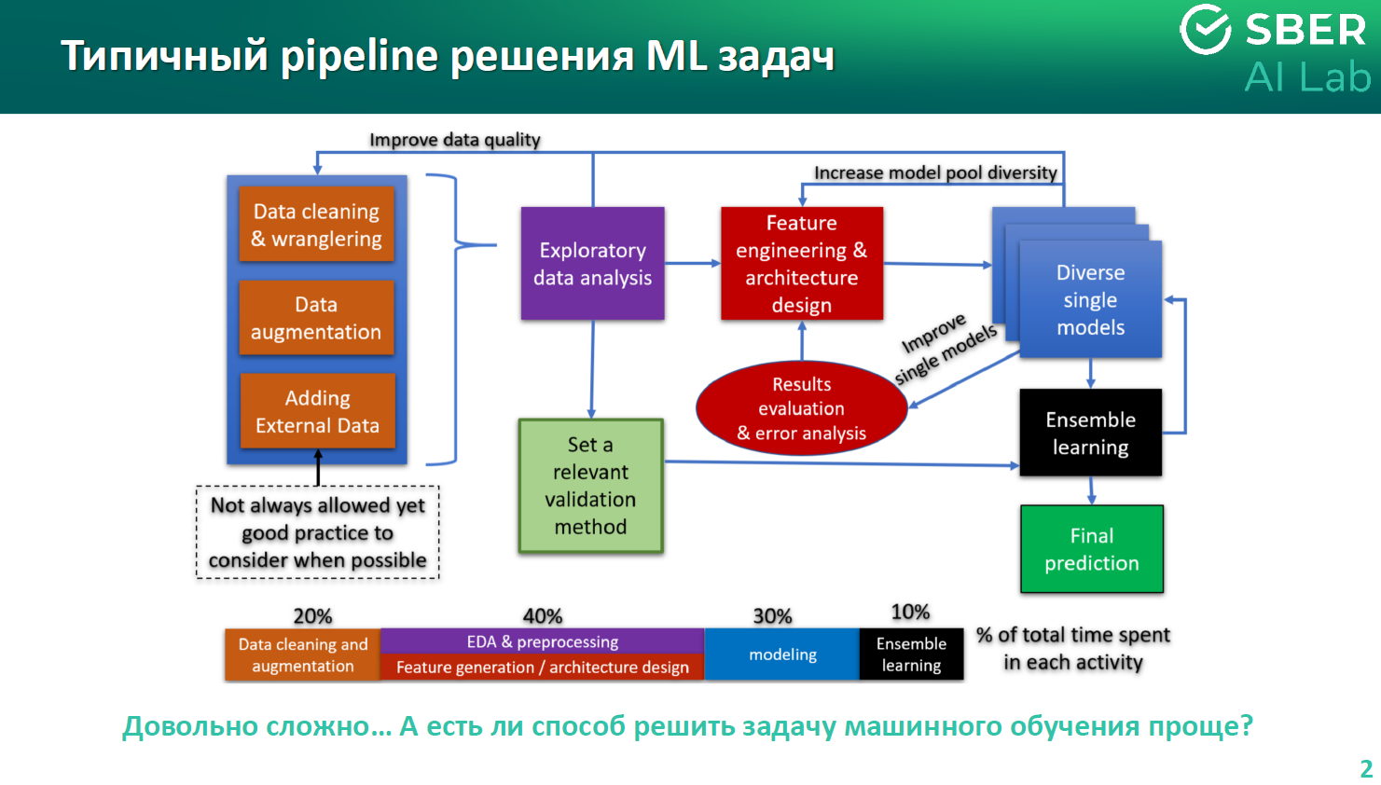
.
AutoML и перспективные методы ИИ, спикер Савченко Максим/Рыжков Александр
Летняя Цифровая Школа Сбербанка

Slide 4
.
Субъективный вклад в успех отдельных компонент
Успешность Решения Задачи по обработке данных
Чистка/Обработка данных
Генерация хороших признаков
Выбор адекватной модели
30%
Настройка модели
30%
Удача
20%
10%
10%

Slide 5

.

Slide 6
Данные
Начальные Шаги Работы с Данными

Slide 7
Данные
Начальные Шаги Работы с Данными

Slide 8
.
Табличные
Другие
Изображения / видео
Временные ряды
Естественный язык
Категориальные
Числовые

Slide 9
.
Характеристики
int
Номинальные (Nominal) данные
цвет, пол, язык, …
str
bool
На каком языке ты говоришь:
русский
английский
китайский
арабский
Ты женат:
да
нет
0
1
2
3
3
2
1
0
1
0
Бинарные
Категориальные данные могут быть представлены в виде числовых значений.
НО что эти числа не имеют математического значения (1+2 = ?)

Slide 10
.
Порядковые данные (Ordinal)
дискретные и упорядоченные величины
Какова ваша оценка
за курс машинного обучения
Неуд (1-40)
Уд (41-60)
Хор (61-80)
Отл (81-100)
Какой у вас уровень английского:
A1
A2
B1
B2
C1
C2
1
2
3
4
5
6
Довольны ли вы курсом Машинное Обучение
Полностью удовлетворен
Умеренно удовлетворен
Нейтральный
Умеренно не удовлетворен
Полностью не удовлетворен
2
1
0
-1
-2

Slide 11
.
Дискретные данные
невозможно измерить, но можно посчитать
ученики в классе, пальцы, результат в футболе,…
ℕ Натуральные числа
int
ℤ Целые числа
Непрерывные данные
не могут быть подсчитаны, но их можно измерить
температура, напряжение, высота,…
ℝ Действительные числа
float

Slide 12
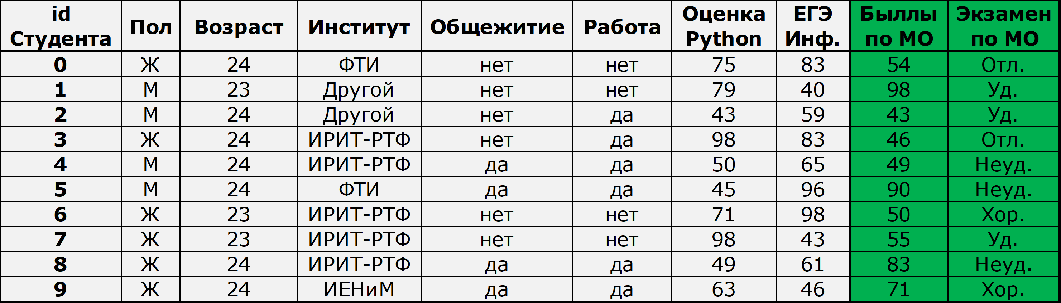
.
Номинальные
Номинальные
Непрерывные/Дискретные
Дискретные
Бинарные
Порядковые

Slide 13
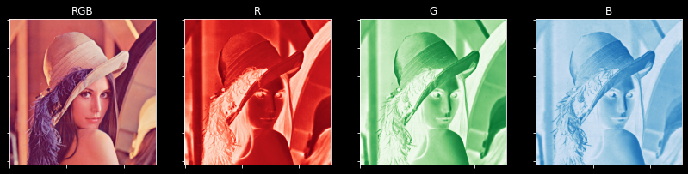





.
$$X ∈{\text{ℝ}}^{m×n×c}$$
$m$ – высота изображения,
$n$ – ширина изображения
$c$ – количество каналов
(как правило 3)
$x_{ijk}∈$ ℕ : [$0,1,…2^{n}−1$] n – битность/разрядность
n =8 [$0,1,…,255$]
n =16 [$0,1,…\text{,}\text{6553}\text{5}$]
$x_{ijk}∈$ $\text{ℝ}$ : [$0, …,1$]

Slide 14
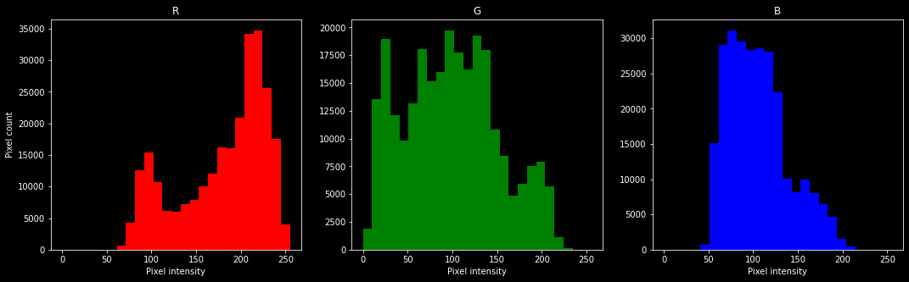

Яркость
.
$x_{ijk}$ интенсивность
Чем больше –
тем интенсивней / ярче

Slide 15

Изображение / Видео
.

Slide 16
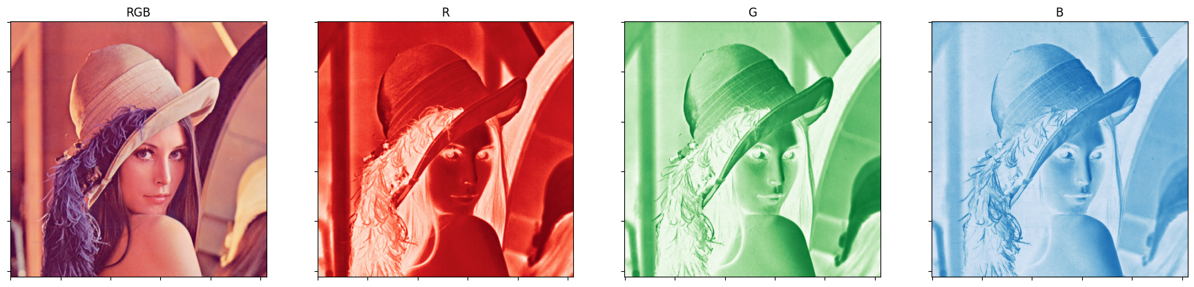
Изображение / Видео
.

Slide 17
.

Slide 18
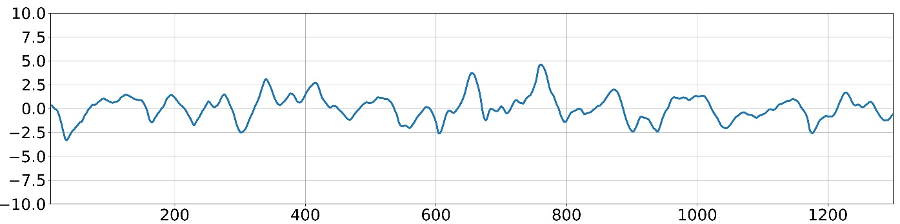



.
Эквидистантный временной ряд
$$X= \left[\begin{matrix}0 & x_{1} \\ d & x_{2} \\ … & … \\ d∗(n−1) & x_{n−1} \\ d∗n & x_{n}\end{matrix}\right]$$
Не эквидистантный временной ряд
$$X= \left[\begin{matrix}t_{1} & x_{1} \\ t_{2} & x_{2} \\ … & … \\ t_{n−1} & x_{n−1} \\ t_{n} & x_{n}\end{matrix}\right]$$
$d$ частота дискретизации

Slide 19
.
P-Q
сегмент
S-T
сегмент
R-R
интервал
P
волна
T
волна
S-T
интервал
P-Q
интервал
QRS
Комплекс
Q-T
интервал

Slide 20
.
Проблемы «цифровизации» слов
Семантика
Прилагательное:
имеющий цвет растущей листвы;
заросший зеленью, растительностью;
перен. техн. жарг. комп. жарг. Экологичный;
перен. незрелый, неспелый
перен. молодой, неопытный, плохо знающий жизнь
Глагол:
увеличиваться в размерах
перен. воспитываться
перен. совершенствоваться
Зеленая трава растет быстро
Существительное:
растение, не образующее одревесневающих стеблей;
только ед. ч.: покров земли из таких растений;
жарг. любое наркотическое вещество, предназначенное для курения
Наречие:
нареч. к быстрый;
через небольшой промежуток времени

Slide 21
.
Проблемы «цифровизации» слов
Семантика
Позиция слова (относительная и абсолютная)
You have completed the task well. [adverb]
You are doing well in machine learning. [adjective]
Well, not everyone are participating equally. [interjection]
The well is empty. [noun]
Tears are starting to well in his eyes. [verb]

Slide 22
.
Проблемы «цифровизации» слов
Семантика
Позиция слова (относительная и абсолютная)
Грамматические связи (“внимание”)
Собака не пошла по дороге потому что она мокрая
Собака не пошла по дороге потому что она боится

Slide 23
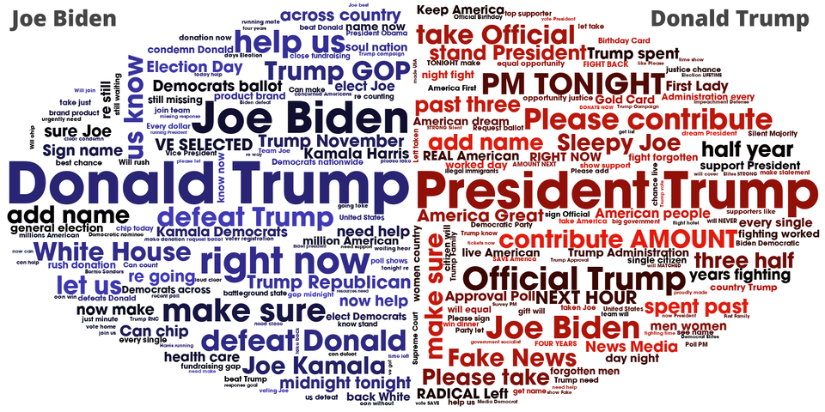
.
Анализ текста как последовательность категориальных данных
Облака Слов
Cloud of Words
Казнить Нельзя Помиловать (Применять Нельзя Запретить)
Наши спортсмены были в отличной форме - Юдашкин постарался
Косой косой косил косой косой

Slide 24
Способы получения данных
.
Получить самим
Дорого (но если на работе и так надо обрабатывать – почему бы и нет)
Долго (особенно самому размечать)

Slide 25

Получить из базы данных
.
«Классические» Базы данных
UCR Time Series Classification Archive
https://www.cs.ucr.edu/~eamonn/time_series_data_2018/
UCI Machine Learning Repository
https://archive.ics.uci.edu/ml/index.php

Slide 26

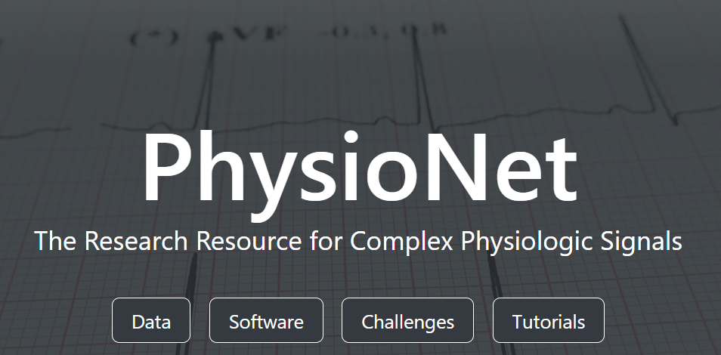
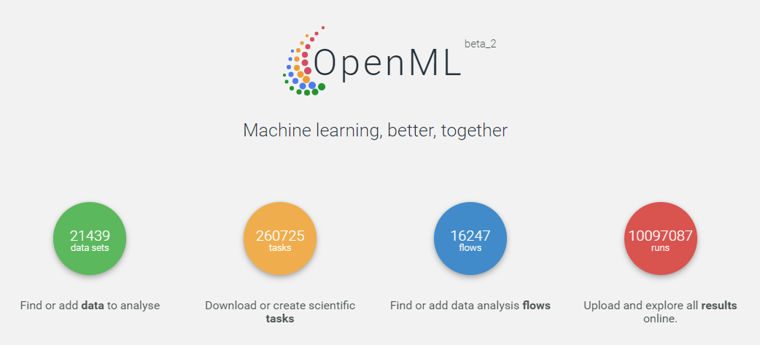
Получить из базы данных
.
PhysioNet
https://physionet.org/
Ресурсы для исследования сложных биомедицинских сигналов
Kaggle
https://www.kaggle.com/
Платформа используется для обмена открытыми наборами данных, участия в соревнованиях по машинному обучению или обмена кодом в среде Data Science
OpenML
https://www.openml.org/

Slide 27
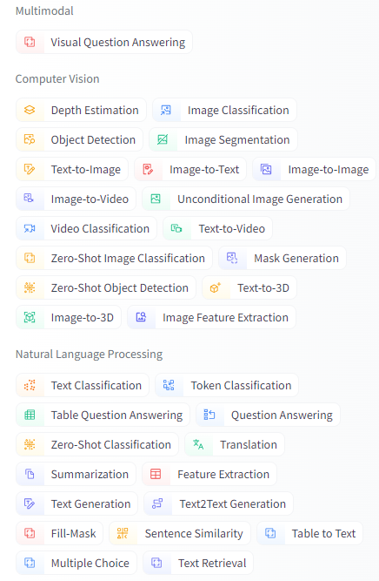
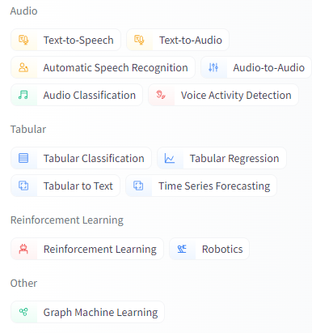
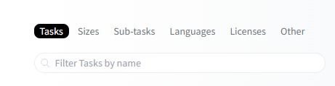
Получить из базы данных
.
Hugging Face
Начинали как платформа c большими языковыми моделями
Сейчас там всё, от моделей до РАЗНЫХ набор данных
https://huggingface.co/datasets

Slide 28
Данные
Начальные Шаги Работы с Данными

Slide 29
Как я вижу МО
.
y=f(X)
МО
Данные
Ожидаемый ответ

Slide 30
.
AutoML и перспективные методы ИИ, спикер Савченко Максим/Рыжков Александр
Летняя Цифровая Школа Сбербанка

Slide 31
Виды предварительной обработки данных
.
Работа с «артефактами в данных» в т.ч.
Поиск дубликатов
Работа с пропущенными значениями
Обработка некорректных значений
Подготовка данных для моделей
Масштабирование числовых признаков
Кодирование категориальных признаков
Инженерия признаков*

Slide 32
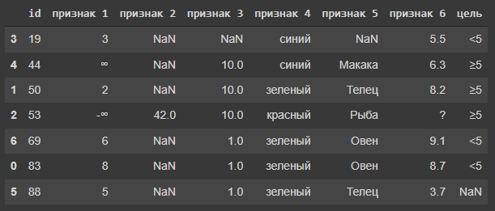
Ознакомьтесь с данными
.
Библиотека Pandas
Информация о данных
DataFrame
DF.info()
<class 'pandas.core.frame.DataFrame'>
RangeIndex: 7 entries, 0 to 6
Data columns (total 8 columns):
# Column Non-Null Count Dtype
--- ------ -------------- -----
0 id 7 non-null int64
1 признак 1 7 non-null object
2 признак 2 1 non-null float64
3 признак 3 6 non-null float64
4 признак 4 7 non-null object
5 признак 5 6 non-null object
6 признак 6 7 non-null object
7 цель 6 non-null object
dtypes: float64(2), int64(1), object(5)
memory usage: 576.0+ bytes

Slide 33
Про «чистку» данных
.
Замена значений плюс минус бесконечность в признаках и целевом столбце на nan
Удаление признаков, число пропущенных значений в которых превышает 90% (ну или в целом много)
Удаление объектов из таблицы, для которых неизвестно значение целевой переменной (nan в target)
Перевод меток в целевом столбце из строкового формата в целочисленный
Устранение отступов в строковых объектах в признаках
Корректировка столбцов с разными типами данных, заключающееся в детекции столбцов со смешанными типами и их приведение к мажоритарному, какому-либо возможному или удаление столбца из таблицы.
https://habr.com/ru/company/ods/blog/657525/

Slide 34
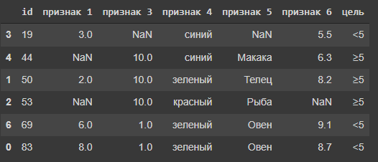
Про «чистку» данных
.
DF['признак 1'].apply(pd.to_numeric, errors='coerce',)
DF['признак 6'].apply(pd.to_numeric, errors='coerce',)
DF.drop(index = DF.index[DF.цель.isnull()])
DF.drop('признак 2', axis = 1)
DF['признак 4'].unique()
array(['зеленый', ' зеленый', 'красный', 'синий', ' синий '], dtype=object)
DF['признак 4'].replace(' ','')
DF['признак 4'].unique()
array(['синий', 'зеленый', 'красный'], dtype=object)

Slide 35
Про «чистку» данных
.
Формат хранения ваших данных повлияет на скорость, с которой вы сможете завершить свое исследование
uint16 vs int64 vs float
category vs bool vs object
.astype(Тип)
https://habr.com/ru/amp/post/664102/

Slide 36

Пропуски
.
Пропуски в pandas? (4/10)
Категориальные $→$ Мода
Числовые $→$ Медиана
DF.isna()
DF.fillna(value)
DF.drop(columns)
MCAR (Missing Completely At Random)
Замена средним / медианой в целом пойдёт
MAR (Missing At Random)
Предсказываем моделями?
MNAR (Missing Not At Random)
Сложные вещи…
Не только «усредненные значения», но и конкретные
0 (раз пропуск значит проблема, раз проблема - зануляем)
квантильные замены аномально высоких / низких
В идеале проверять как Гиперпараметр на кросс-валидации

Slide 37
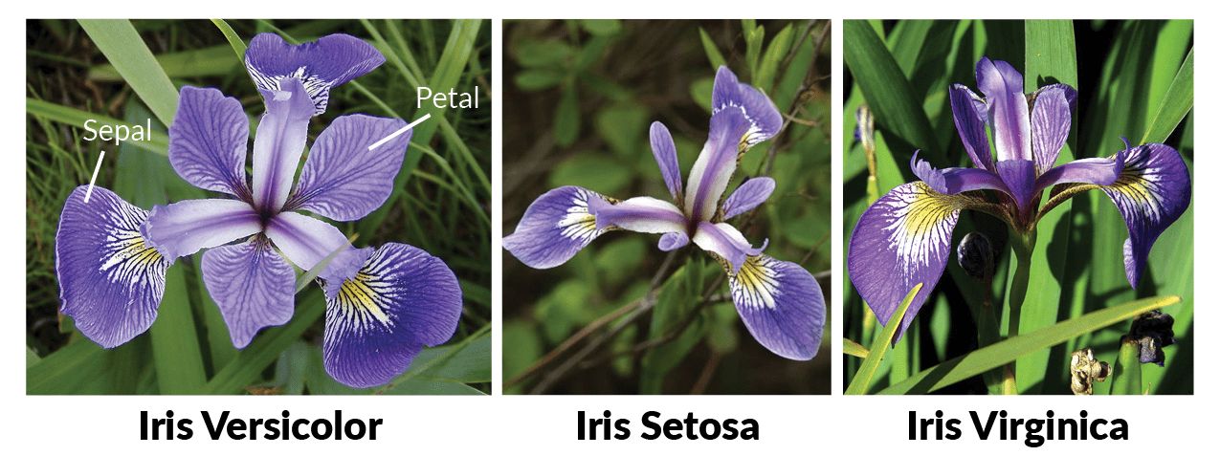
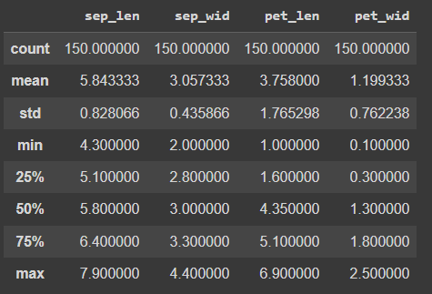
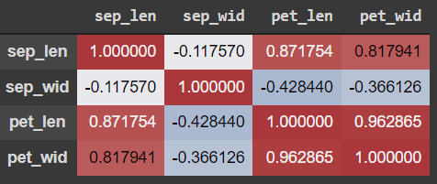
Получите базовую статистику по данным
.
DF.describe()
DF.corr()

Slide 38
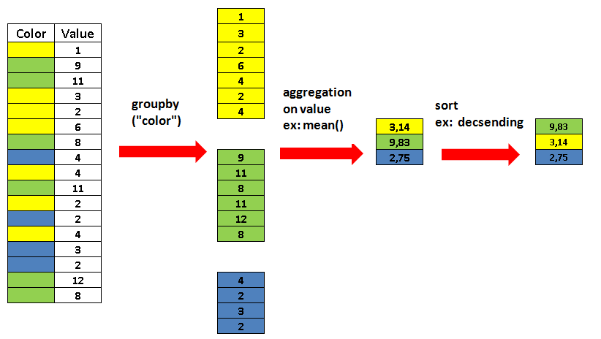
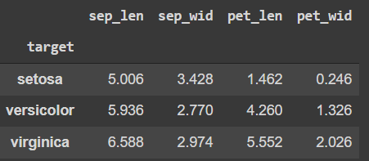
Первичный Анализ
.
Агрегация
DF.groupby(['target'],).mean()

Slide 39
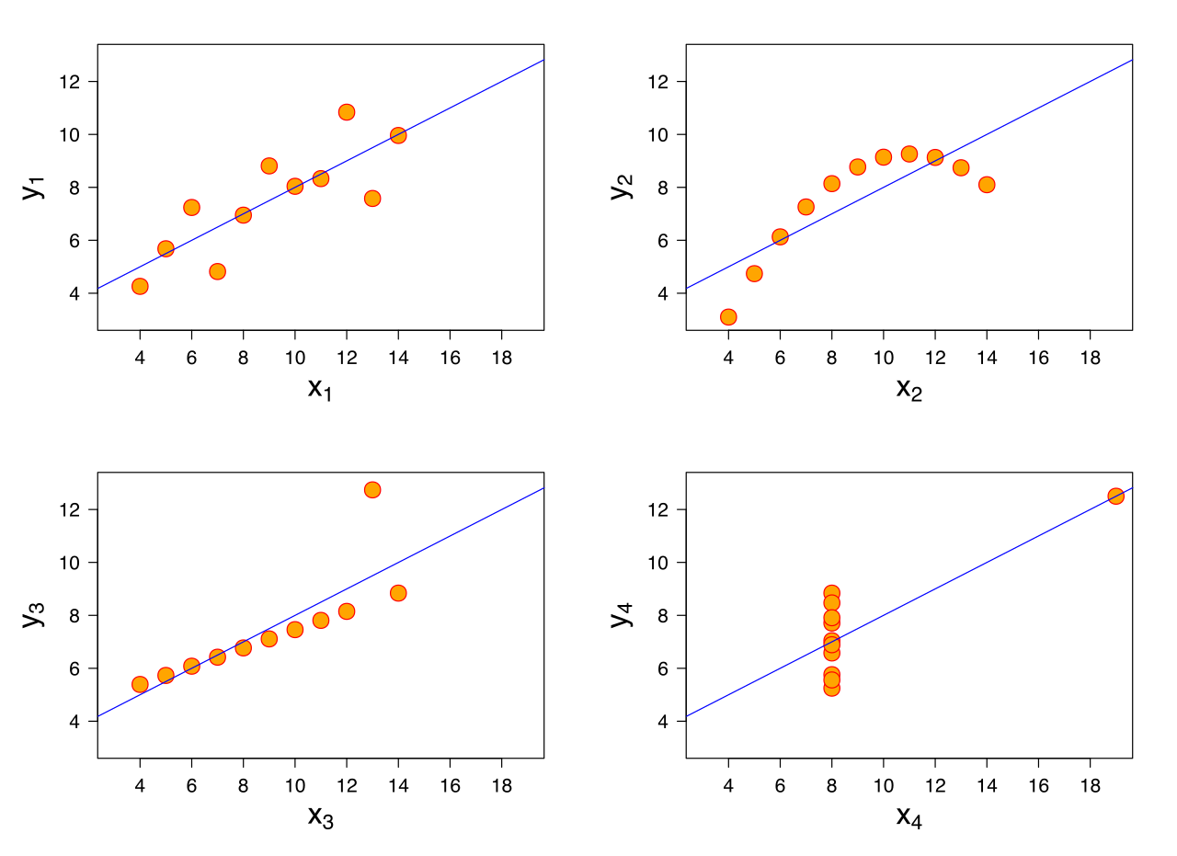
Когда визуализация > статистика
.
Anscombe's quartet
https://en.wikipedia.org/wiki/Anscombe%27s_quartet

Slide 40

Когда визуализация > статистика
.
https://blog.revolutionanalytics.com/2017/05/the-datasaurus-dozen.html

Slide 41
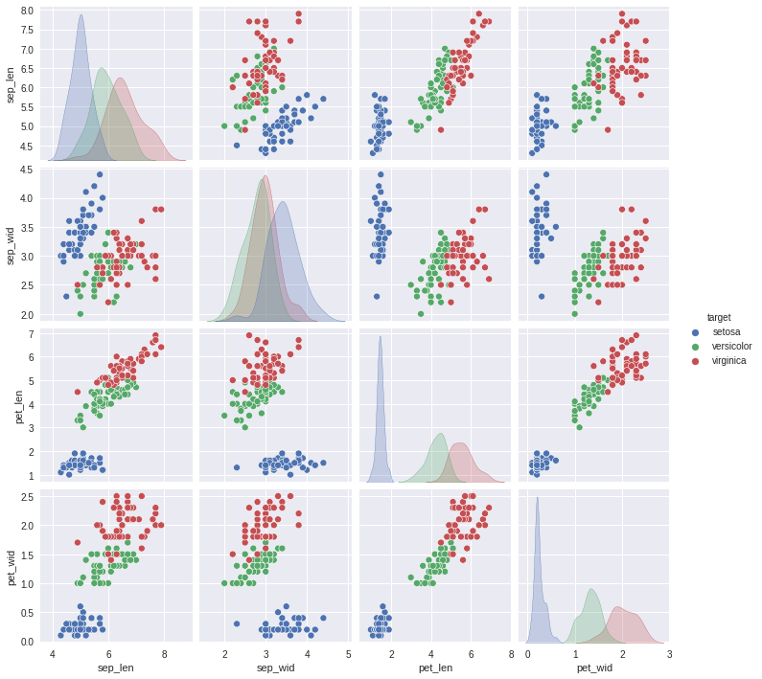
Визуализация
.
Библиотеки seaborn и plotly «заточены» на работу с датафреймами pandas
seaborn.pairplot(data = DF,
hue='target')

Slide 42
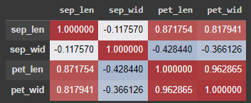
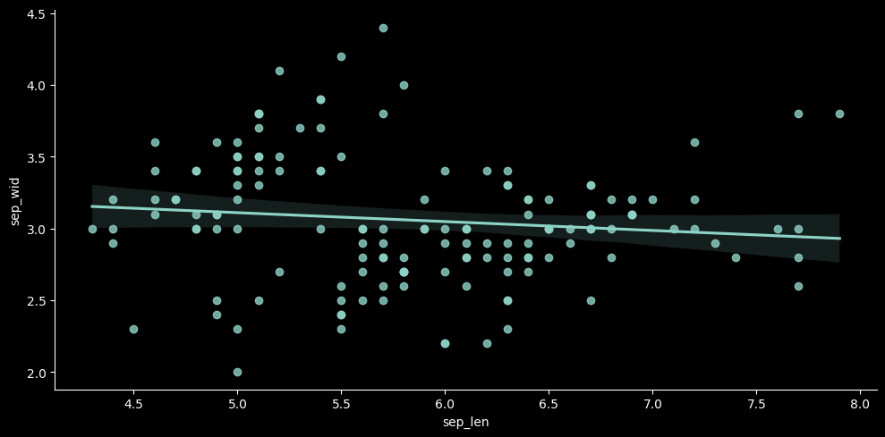
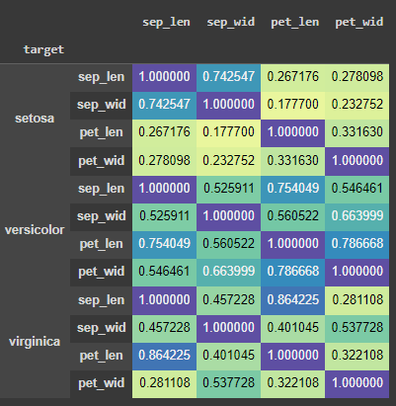
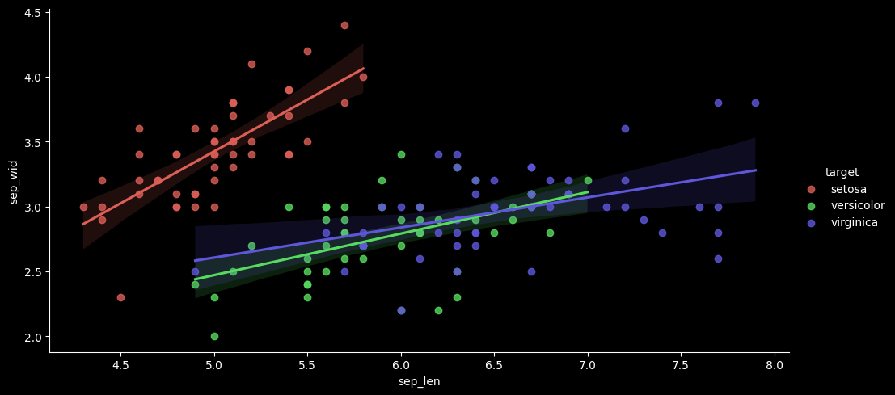
Про парадокс Симпсона
.

Slide 43
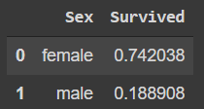
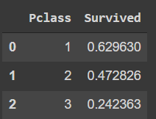
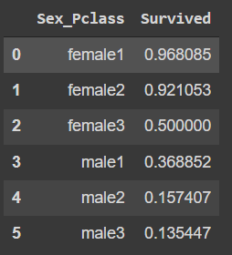

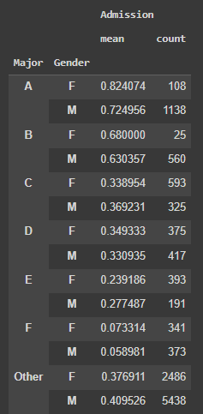
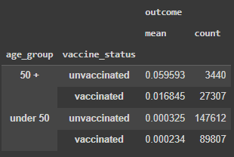
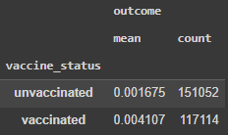
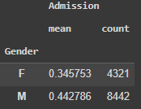
Про парадокс Симпсона (х2)
.
https://www.kaggle.com/c/titanic
UK Health Security Agency. "SARS-CoV-2 variants of concern and variants under investigation in England." Technical briefing: Update on hospitalisation and vaccine effectiveness for Omicron VOC-21NOV-01 (B. 1.1. 529) 17 (2021).
Sex Bias in Graduate Admissions: Data from Berkeley by P. J. Bickel, E. A. Hammel, and J. W. O'Connell (1975)

Slide 44
Данные
Начальные Шаги Работы с Данными
Предварительная обработка числовых данных

Slide 45
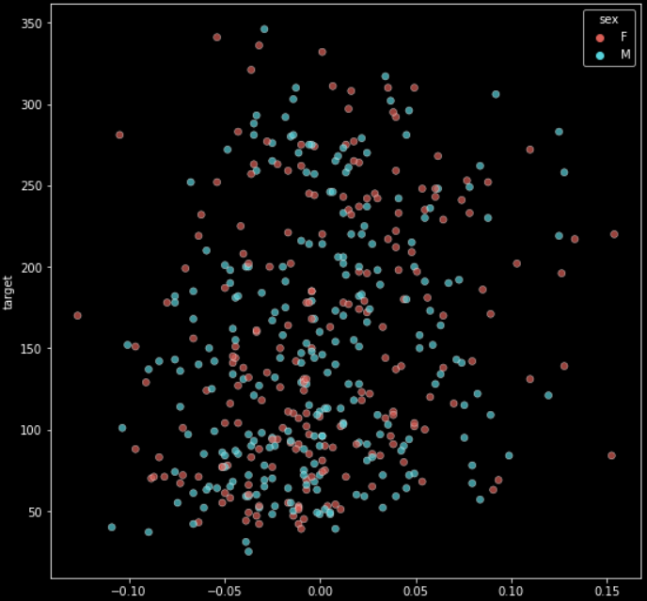
Визуализация
.

Slide 46
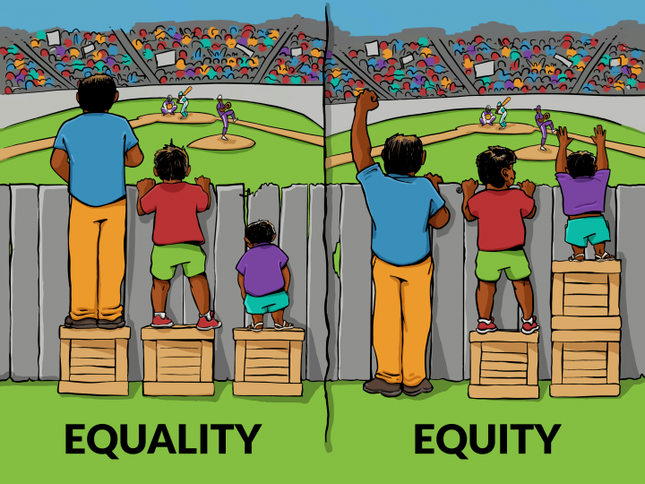
.

Slide 47
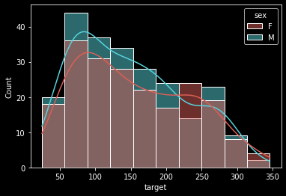
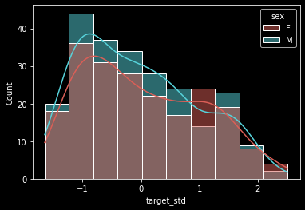


Стандартизация
.
$${\text{X}}^{′}\text{=}\frac{(x_{ij}−μ_{j}\text{)}}{σ_{j}}$$
$$X{ \text{ϵ} \text{ℝ}}^{n×p}$$
$μ_{j}$ среднее значение j-го признака
$σ_{j}$ стандартное отклонение j-го признака
https://scikit-learn.org/stable/modules/generated/sklearn.preprocessing.StandardScaler.html

Slide 48




Нормализация
.
$${\text{X}}^{′}\text{=}\frac{(x_{ij}−x_{j_{min}}\text{)}}{{(x}_{j_{max}}−x_{j_{min}})}$$
$$X{ \text{ϵ} \text{ℝ}}^{n×p}$$
$x_{j_{min}}$ минимум j-го признака
$x_{j_{max}}$ максимум j-го признака
https://scikit-learn.org/stable/modules/generated/sklearn.preprocessing.MinMaxScaler.html

Slide 49
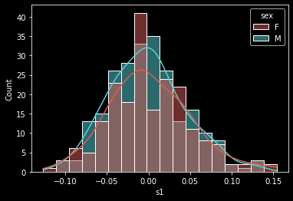
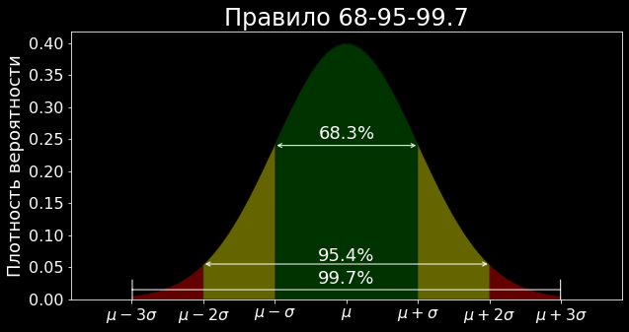




«Робастное» масштабирование
.
$${\text{X}}^{′}\text{=}\frac{(x_{ij}−Q_{2}\text{)}}{Q_{3}−Q_{1}}$$
$$X{ \text{ϵ} \text{ℝ}}^{n×p}$$
$Q_{2}$ медиана
$Q_{1}$ 1 квартиль (25-ый квантиль)
$Q_{3}$ 3 квартиль (75-ый квантиль)
https://scikit-learn.org/stable/modules/generated/sklearn.preprocessing.RobustScaler.html

Slide 50






Стандартизация
.
$${\text{X}}^{′}\text{=}\frac{(x_{ij}−μ_{j}\text{)}}{σ_{j}}$$
$μ_{j}$ среднее значение j-го признака
$$X{ \text{ϵ} \text{ℝ}}^{n×p}$$
$σ_{j}$ стандартное отклонение j-го признака
Нормализация
$${\text{X}}^{′}\text{=}\frac{(x_{ij}−x_{j_{min}}\text{)}}{{(x}_{j_{max}}−x_{j_{min}})}$$
$$X{ \text{ϵ} \text{ℝ}}^{n×p}$$
Робастная стандартизация (квантильная)
$${\text{X}}^{′}\text{=}\frac{(x_{ij}−Q_{2}\text{(}x_{j}\text{) }}{Q_{3}\text{(}x_{j}\text{)}−Q_{1}\text{(}x_{j}\text{)}}$$
$$X{ \text{ϵ} \text{ℝ}}^{n×p}$$
Линейное Преобразование (не влияет на распределение)

Slide 51
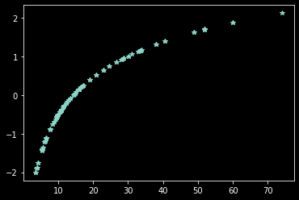
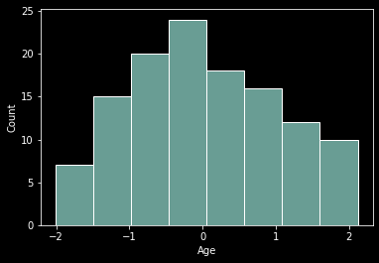
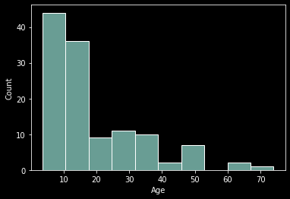



.
$${\text{X}}^{′}\text{=}\ln{X}$$
$${\text{X}}^{′}\text{=}\sqrt{X}$$
$${\text{X}}^{′}{\text{=}\text{X}}^{λ}$$
Нелинейное Преобразование (влияет на распределение)

Slide 52
Данные
Начальные Шаги Работы с Данными
Предварительная обработка категориальных данных

Slide 53
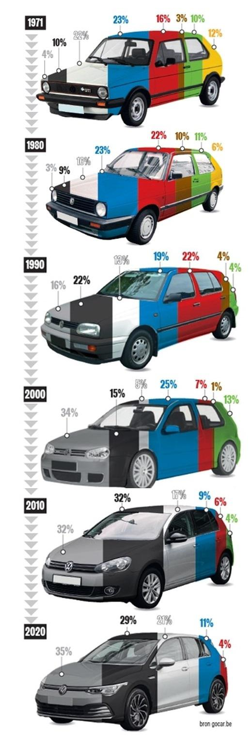
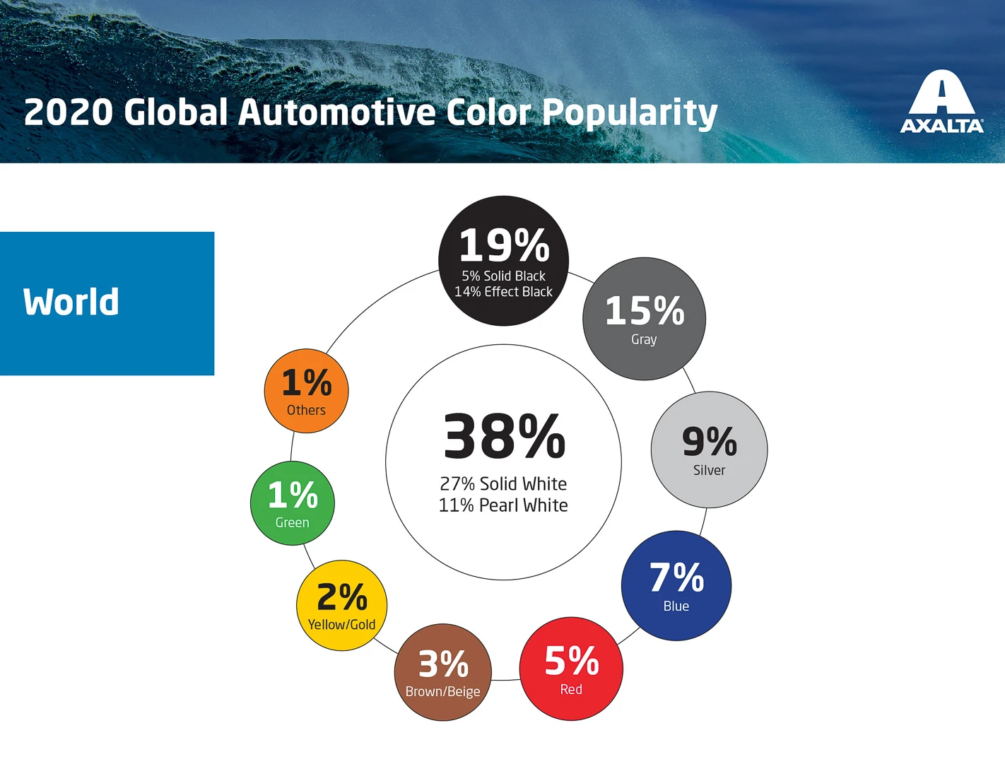

Порядковое кодирование
.
$$x$$
Цвет
{Красный, Зеленый, Синий, Белый}
Цвет {1, 2, 3, 4}
https://www.whichcar.com.au/car-news/what-is-the-most-popular-car-colour
https://scikit-learn.org/stable/modules/generated/sklearn.preprocessing.OrdinalEncoder.html
https://dailyinfographic.com/most-popular-car-colors

Slide 54


One-hot Encoding
.
Цвет {Красный, Зеленый, Синий, Белый}
Цвет {1, 2, 3, 4}
Цвет
Красный
Зеленый
Синий
Белый
Красный
Цвет Красный | Цвет Зеленый | Цвет Синий | Цвет Белый
1 | 0 | 0 | 0
0 | 1 | 0 | 0
0 | 0 | 1 | 0
0 | 0 | 0 | 1
1 | 0 | 0 | 0
$$x^{n×1}→Ξ^{n×m}$$
$m=len(np.unique\left(x\right))$
https://scikit-learn.org/stable/modules/generated/sklearn.preprocessing.OneHotEncoder.html

Slide 55
Предварительна Обработка в scikit-learn
.
from sklearn import preprocessing
Object = preprocessing.Method()
Object.fit(DF)
Prep_data = Object.transform(DF)
Prep_data_2 = Object.transform(DF_2)
DF_rescaled = Object.inverse_transform(Prep_data)

Slide 56
.
from sklearn.pipeline import Pipeline
from sklearn.compose import ColumnTransformer
from sklearn.impute import SimpleImputer from sklearn.preprocessing import OneHotEncoder, MinMaxScaler
numerical_pipe = Pipeline([
('imputer', SimpleImputer(strategy='median')),
('scaler', MinMaxScaler())
])
categorical_pipe = Pipeline([
('imputer', SimpleImputer(strategy='most_frequent', )),
('encoder', OneHotEncoder(drop='if_binary', handle_unknown='ignore', sparse=False))
])
preprocessors = ColumnTransformer(transformers=[
('num', numerical_pipe, num_columns),
('cat', categorical_pipe, cat_columns)
])
pipe = Pipeline([
('preprocessors', preprocessors),
('model', LinearRegression())
])
pipe.fit(X_train, y_train)
pipe.predict(X_test)

Slide 57
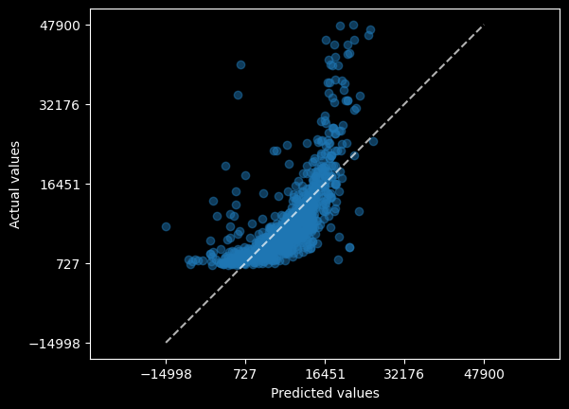
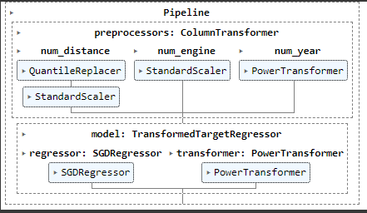
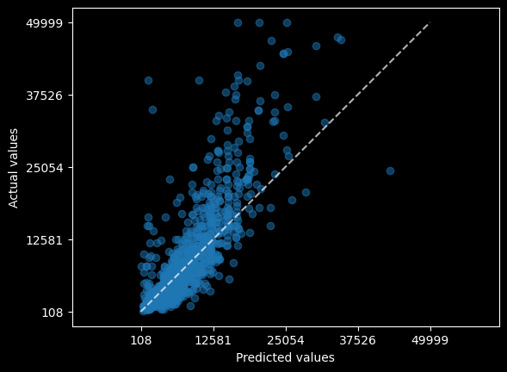
.
from sklearn.compose import TransformedTargetRegressor
Pipeline([
('preprocessors', preprocessors_num),
('model',
TransformedTargetRegressor(
regressor=SGDRegressor(random_state = 42),
transformer=PowerTransformer())
)
])
Не забудьте сделать обратное преобразование после предсказания

Slide 58
Резюме Лекции
Данные
Табличные (с ними и будем работать 1 семестр)
Категориальные (номинальные, порядковые)
Числовые (дискретные, непрерывные)
Другие (изображение / видео, временной ряд, текст)
Начальные Шаги Работы с Данными
Визуализация
Работа с пропусками, дубликатами и странными значениями
Числовые данные – нормализуем / стандартизуем / степенно преобразуем
Категориальные данные сводим к Циферкам / One-Hot Encoding
*Feature Engineering
С целевой переменной тоже можно поработать

Slide 59
Вопросы, пожелания, предложения
?????????

